Slide 1
THƯỜNG THỨC ÂM NHẠC DÀN TRỐNG DÂN TỘC
Âm nhạc 3

Slide 2
Mục tiêu cần đạt
- HS đọc đúng cao độ, trường độ bài đọc nhạc số 1 theo kí hiệu bàn tay, biết kết hợp vỗ tay theo phách. - Biết khái niệm về dàn trống dân tộc.

Slide 3
KHỞI ĐỘNG

Slide 4
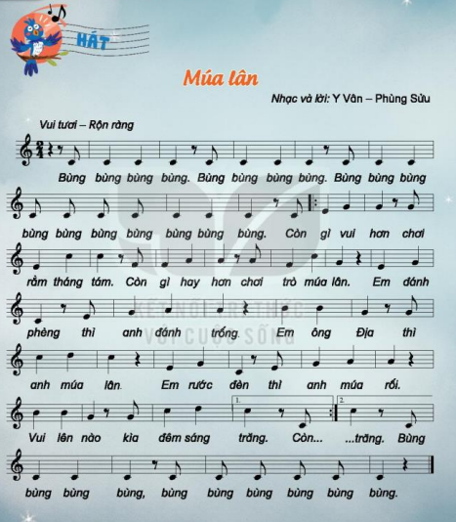

Slide 5
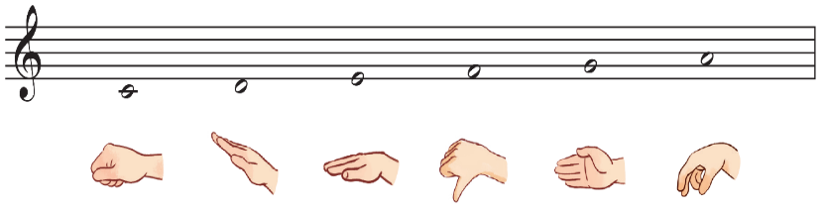
Kí hiệu tên các nốt nhạc bàn tay

Slide 6
Khám Phá

Slide 7
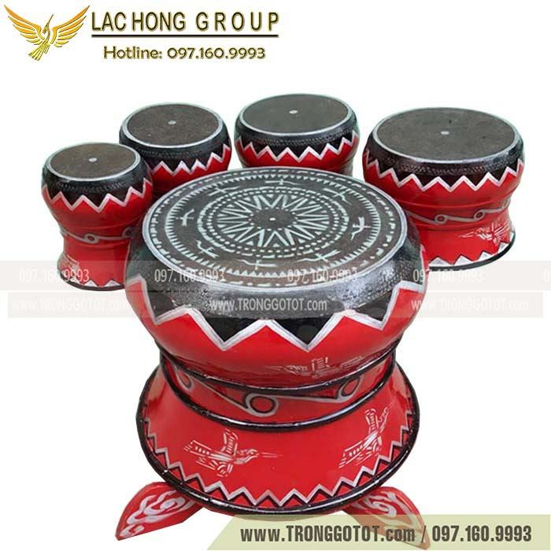
Dàn trống dân tộc

Slide 8
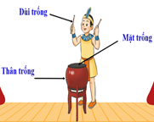
- Nêu cấu tạo của trống cái và trống con?

Slide 9
Trả lời câu hỏi
Câu 1: Em đã nhìn thấy dàn trống dân tộc bao giờ chưa?
Câu 2: Âm thanh của dàn trống dân tộc vang lên như thế nào?
Câu 3: Trong dàn trống dân tộc, trống có kích thước và âm thanh to nhất có tên gọi là gì?

Slide 10
Trò chơi
Nghe giai điệu đoán tên nhạc cụ:
Phát lần lượt độc tấu 3 nhạc cụ khác nhau như:
- Trống cơ, Trống cơm, dàn trống dân tộc .
Đoạn độc tấu số mấy là
âm thanh dàn trống dân tộc ?

Slide 11
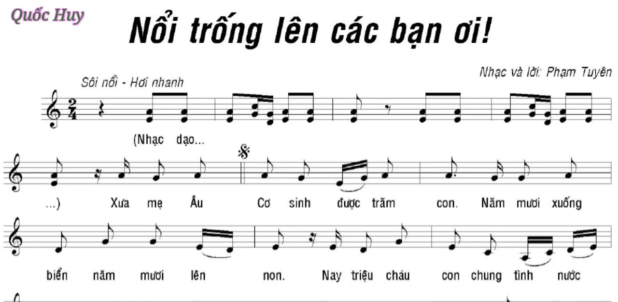

Slide 12
Tiết học đến đây là kết thúc!

